Slide 1
Computação Gráfica Introdução
Professor: Gilzamir Gomes

Slide 2
Sumário
Definição – Slide 3
Objetivos – Slide 4
Motivação – Slide 5
Fundamentação Teórica – Slide 17
Aplicações – Slide 18
Estrutura do Curso – Slide 29
Atividades – Slide 39

Slide 3
Definição
O uso de computadores para sintetizar e manipular informações visuais.

Slide 4
Objetivos
Teoria: aspectos matemáticos e algoritmos subjacentes aos sistemas gráficos 3D modernos.
Sistemas: criar programas gráficos 3D (Programação em C++ e OpenGL)

Slide 5
Motivação
Por que estudamos CG?

Slide 6
Por que informações visuais?
Humanos são criaturas visuais

Slide 7
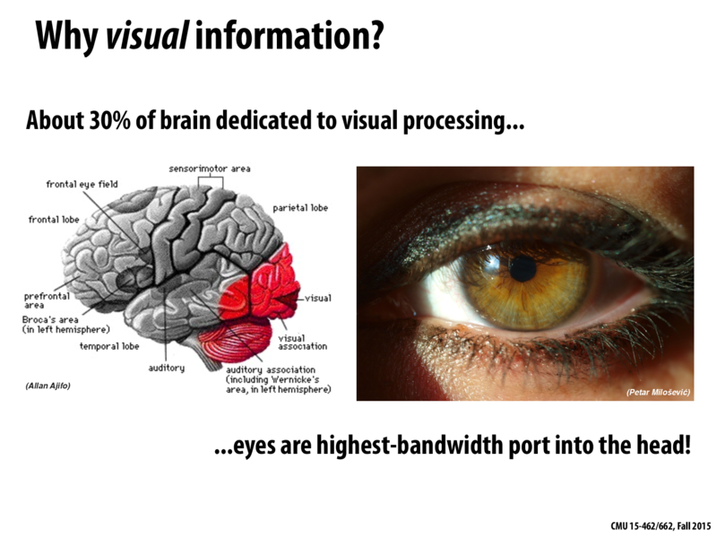
Fonte:

Slide 8
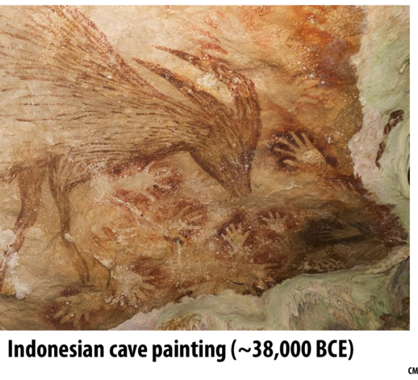
História da Representação Visual
Humanos sempre foram criaturas visuais

Slide 9
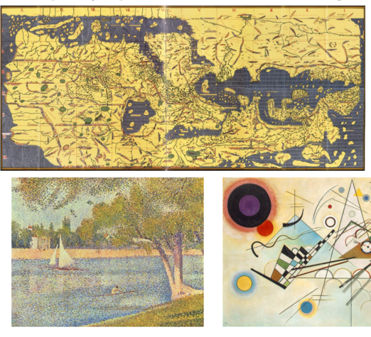
Tecnologia Visual: Pintura/ilustração
Não puramente representacional: ideias, sentimentos, dados,...

Slide 10
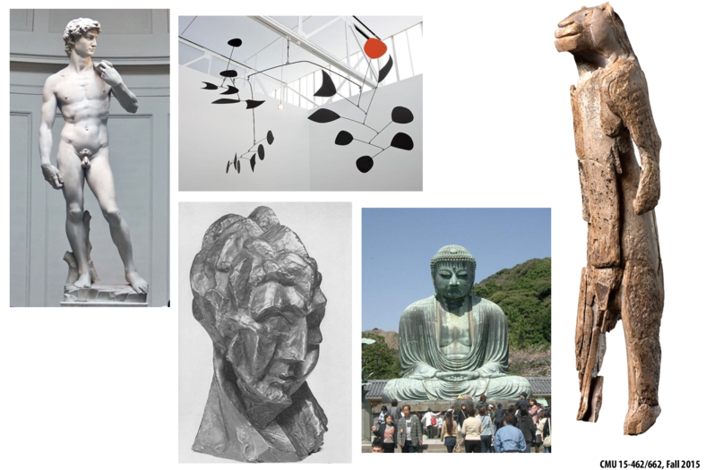
Tecnologia Visual: esculturas

Slide 11
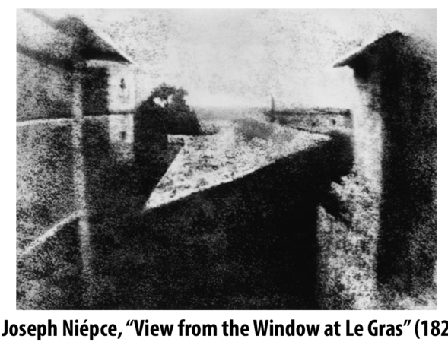
Tecnologia Visual: fotografia/geração de imagens
Processamento de dados visuais não mais acontece na cabeça!!

Slide 12
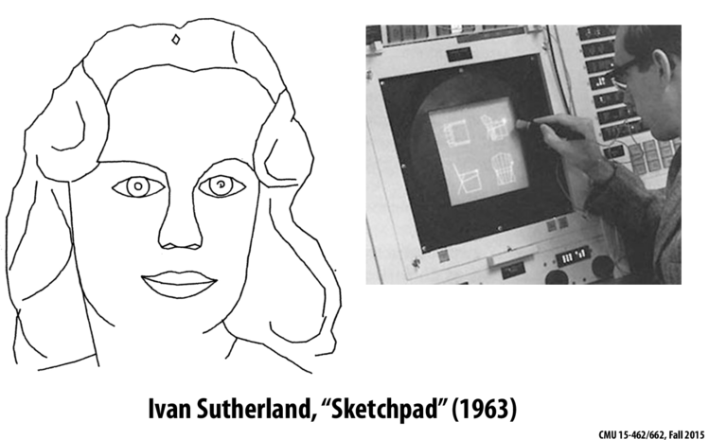
Tecnologia visual: imagem digital
Intersecção de representação visual e computação

Slide 13
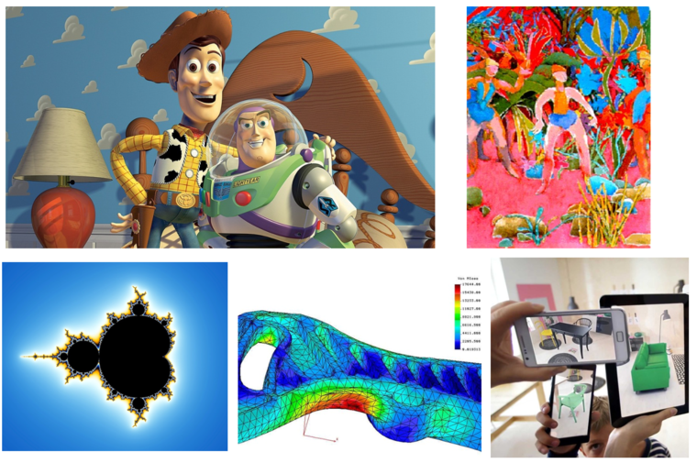
Tecnologia visual: imagem digital
Intersecção de representação visual e computação

Slide 14
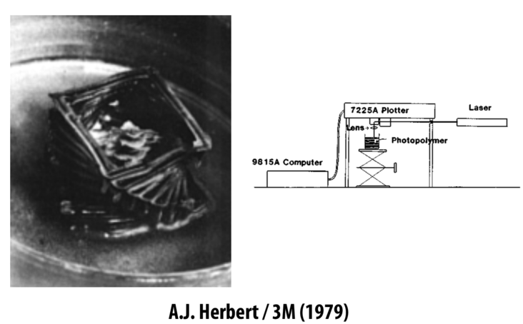
Tecnologia Visual: Representação 3D
Realização física de uma forma digital

Slide 15
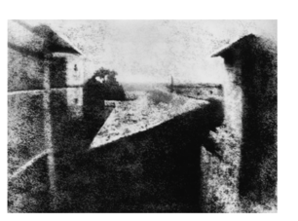
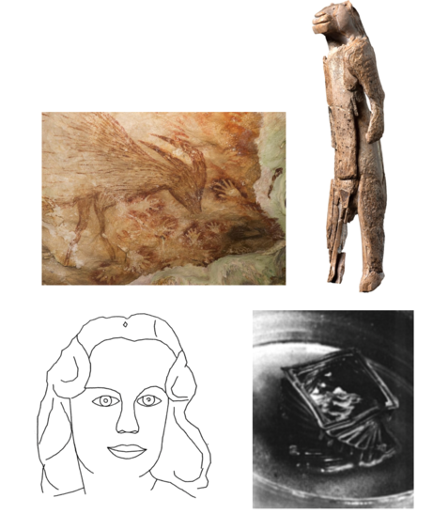
Tecnologias para representação visual
Desenhar/pintar/ilustar (~40.000 a.C)
Esculturas (~40.000 a.C)
Fotografia (~1826)
Imagem Digital (~1963)
Fabricação 3D (~1979)

Slide 16
Fundamentação Teórica

Slide 17
Fundamentos de Computação Gráfica
Todas as aplicações demandam teoria e sistemas sofisticados
Teoria
Representações Geométricas
Teoria da Amostragem
Integração e Otimização
Percepção e Cor
Sistemas
Processamento heterogêneo e paralelo
Linguagens de programação gráficas específicas

Slide 18
Aplicações
Filmes
Jogos
Computer Aided Design (CAD)
Simulação de Iluminação (interiores, automóveis)
Visualização (Científica, Médica)
Realidade Virtual
Educação
O que mais?

Slide 19
Desafios Intelectuais
Desafios Intelectuais Fundamentais:
Criar e interagir com mundos virtuais realísticos.
Requer a compreensão de todos os aspectos do mundo físico.
Novos métodos computacionais, de exibição e novas tecnologias.
Desafios Técnicos
Matemática da Projeção Perspectiva, Curvas, Superfícies.
Física da Luz e Sombreamento.
Programação de softwares gráficos 3D, hardware...

Slide 20
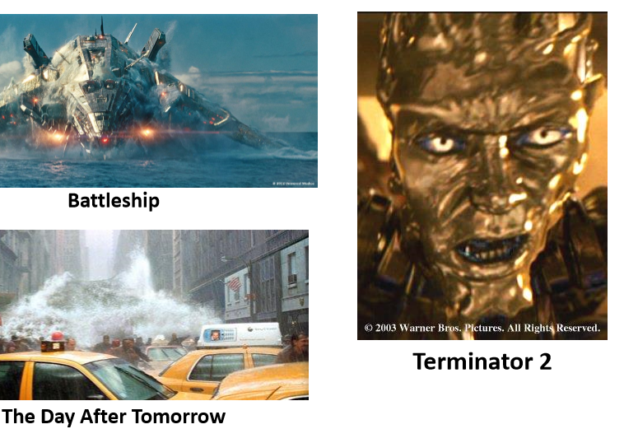
Simulação de Fluídos

Slide 21
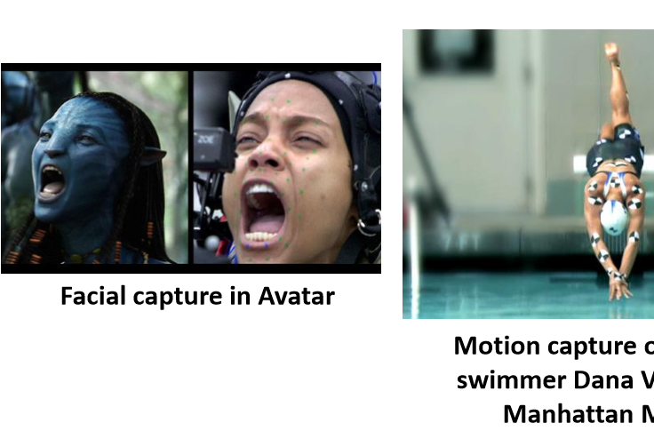
Captura de Movimento

Slide 22
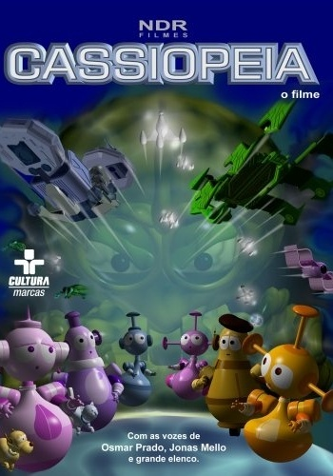
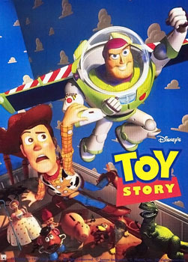
Filmes Animados

Slide 23
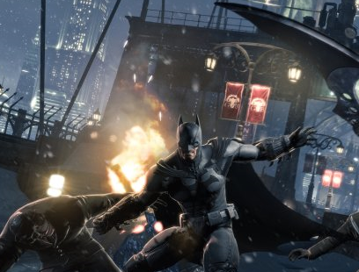
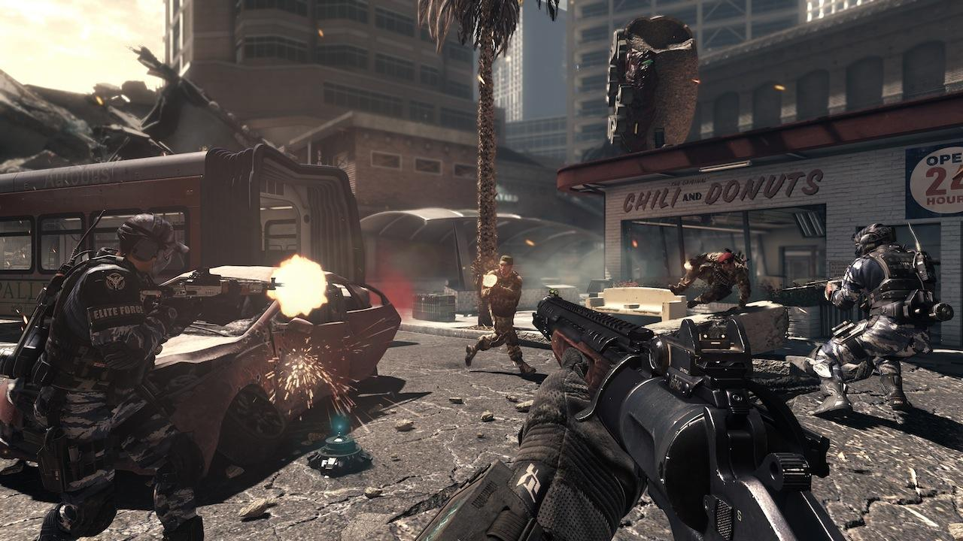
Jogos
Batman Arkham Origins:
Simulação de tecidos para que a capa reaja como se espera aos movimentos do personagem e do vento.
Call of Duty Ghost:
As nuvens provocadas por bombas de fumaça acompanham os movimentos dos personagens.

Slide 24
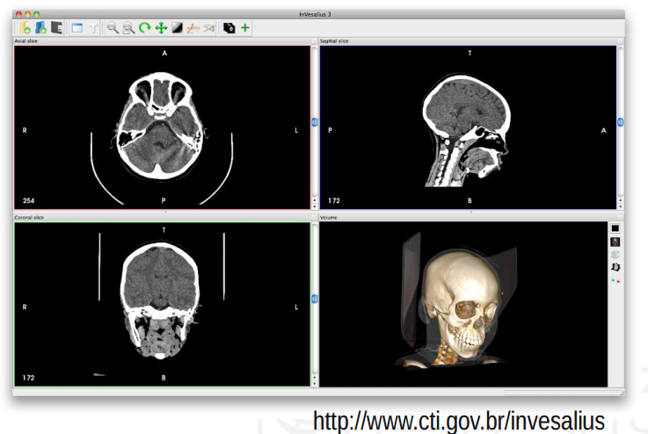
Software Específicos - Medicina
O software InVesalius permite o uso da imagem de ressonância magnética ou de tomografia computadorizada para recriar uma cópia em tamanho natural imprensa em 3D em gesso, cerâmica, plástico e metal.

Slide 25
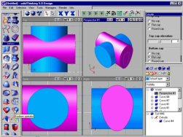
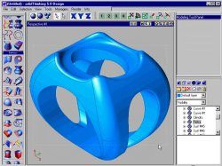
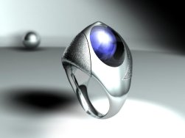
Computer Aided Design (CAD)

Slide 26
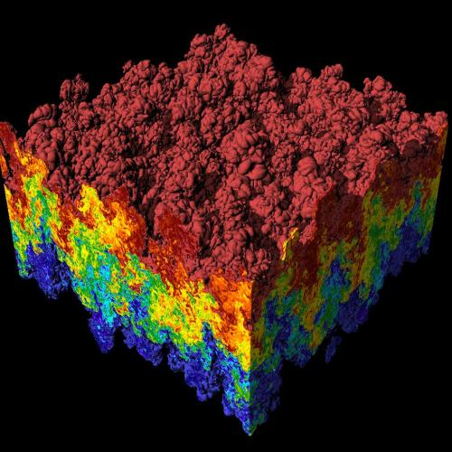
Visualização Científica
Visualização científica de uma simulação da instabilidade de Rayleigh–Taylor causada pela mistura de dois fluidos. (Fonte: https://en.wikipedia.org/wiki/Scientific_visualization)

Slide 27
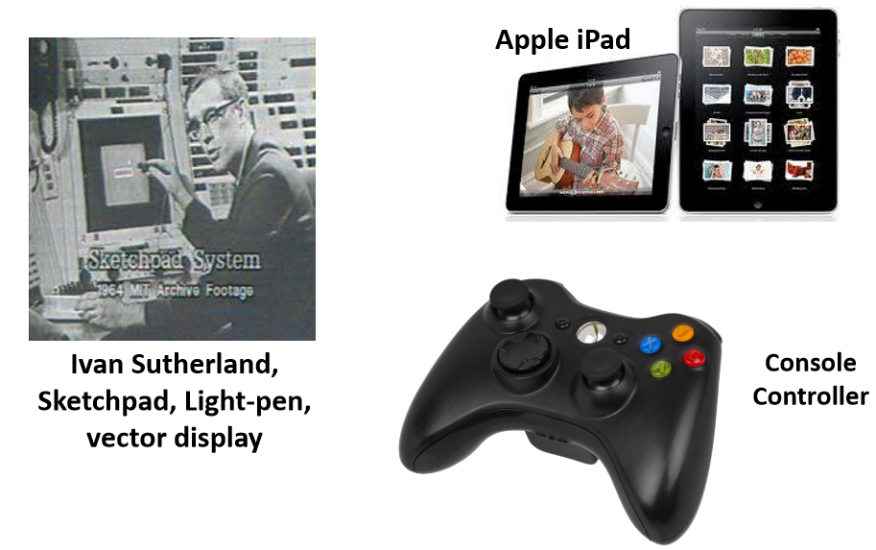
Interfaces Gráficas
Interfaces gráficas para dispositivos com diferentes tamanhos de tela
Adaptar a interface de um aplicativo a diferentes tamanhos de tela
Apesar da telas touchscreen, os mecanismos básicos de interação com o computador ainda herdam muito dos modelos iniciais propostos por Sutherland.

Slide 28
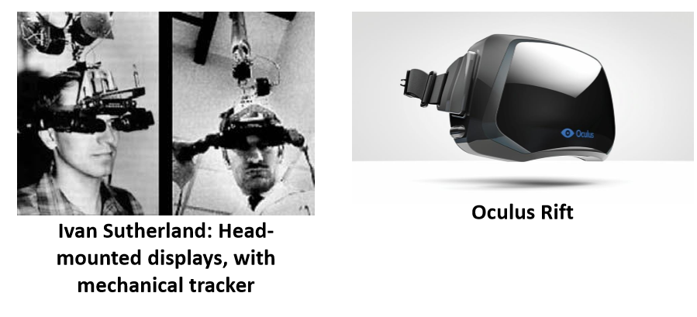
Realidade Virtual
Interfaces imersivas
Entrada: 3D 6-DOF tracking, gloves
Output: Head-mounted and projection displays

Slide 29
Estrutura do Curso
Metodologia, Ementa, Conteúdo Programático

Slide 30
Visão Geral do Curso
Utilizar o computador para programar aplicações capazes de visualização gráfica 2D e 3D.
Manipulação de imagens digitais
Fundamentação Teórica de Computação Gráfica
Codificação: escreverá código e executará o programa para exibição de imagens geradas a partir de modelos pré-definidos.
Utilizaremos OpenGL 2.1 para a visualização de modelos 3D criados em alguma ferramenta de modelagem.

Slide 31
Visão Geral do Curso
Aulas
Para cada encontro:
Aula Teórica e/ou Aula Prática (uso do laboratório)
Uso de recursos de multimídia (projetor), pincel e quadro branco
Avaliações:
3 Avaliações Parciais (50% da nota final)
Listas de Exercícios (25% da nota final)
Atividades de Laboratório (25% da nota final)

Slide 32
Programa
UNIDADE I - INTRODUÇÃO À COMPUTAÇÃO GRÁFICA 1.1 Introdução e Histórico 1.2 Conceitos 1.3 Sub-áreas 1.4 Periféricos gráficos de entrada/saída 1.5 Aplicações
UNIDADE II – BIBLIOTECA GRÁFICA OPENGL 2.1 Inicialização 2.2 Biblioteca GLUT 2.3 Definição de Entidades Gráficas 2.4 Uso de Transformações Geométricas 2.5 Uso de Cores 2.6 Funções OpenGL para Visualização UNIDADE III – PROCESSAMENTO DE IMAGENS 3.1 Introdução e exemplos de aplicações 3.2 Tipos de Imagens 3.3 Redução do Número de Cores 3.4 Técnicas de Impressão de Imagens: limiar, halftone, dither, difusão de erro
3.5 Filtros: anti-aliasing, detecção de bordas
UNIDADE IV – REPRESENTAÇÃO DE OBJETOS 4.1 Sistemas de Coordenadas Cartesianas 4.2 Formas de Representação versus Técnicas de Modelagem 4.3 Estruturas de dados para objetos e cenas 2D 4.4 Volume e Boundary Representation 4.5 Técnicas de Representação e Modelagem 3D 4.5.1 Wireframe 4.5.2 Enumeração Espacial 4.5.3 Malha de Polígonos 4.5.4 Sweeping 4.5.5 CSG 4.5.6 Instanciamento de Primitivas

Slide 33
Programa
UNIDADE V – PROCESSO DE VISUALIZAÇÃO 5.1 Transformações Geométricas 5.2 Instanciamento 5.3 Conceito de Window e Viewport 5.4 Conceito de Câmera Sintética 5.5 Projeções 5.6 Rasterização
UNIDADE VI – CURVAS E SUPERFÍCIES PARAMÉTRICAS 6.1 Representação de Curvas e Superfícies 6.2 Curvas Paramétricas 6.3 Superfícies Paramétricas
UNIDADE VII – ELIMINAÇÃO DE SUPERFÍCIES ESCONDIDAS 7.1 Eliminação de Faces Traseiras 7.2 Algoritmo do Pintor 7.3 Algoritmo Z-Buffer 7..4 Árvores BSP
UNIDADE VIII – GERAÇÃO DE IMAGENS COM REALISMO 8.1 Modelos de Iluminação: luz pontual, direcional, spot 8.2 Modelos de Reflexão: ambiente, difusa, especular 8.3 Métodos de Tonalização: Flat, Gourand, Phong 8.4 Conceitos Básicos de Ray-Tracing
UNIDADE IX – TÓPICOS DE COMPUTAÇÃO GRÁFICA 9.1 Animação 9.2 Realidade Aumentada

Slide 34
Visão Geral do Curso
Compartilhamento de informações por meio do grupo da disciplina
Toda comunicação deve ser realizada por meio do sistema/portal da UVA.

Slide 35
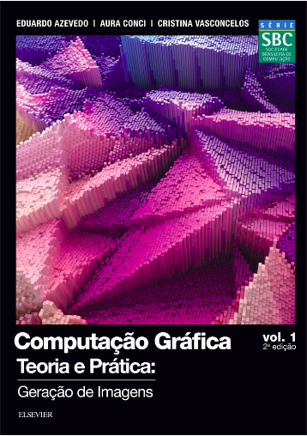
Livro Texto

Slide 36
Material Recomendado – Mídias Digitais
IMPA - Computação Gráfica: conceitos básicos (Vídeo-Aulas do Professor Paulo César Carvalho)
https://www.youtube.com/playlist?list=PLYZIvxqPs9Q04bKBFTMF4Ld02BA81sX-H&feature=iv&src_vid=ZCClvnG3jYI&annotation_id=annotation_645068
http://w3.impa.br/~pcezar/cursos/cg/
Cursos em Várias Universidades Internacionais
http://sites.fas.harvard.edu/~lib175/materials.html
http://web.stanford.edu/class/cs148/
http://inst.eecs.berkeley.edu/~cs184/fa12/onlinelectures.html
https://www.student.cs.uwaterloo.ca/~cs488/notes.pdf

Slide 37
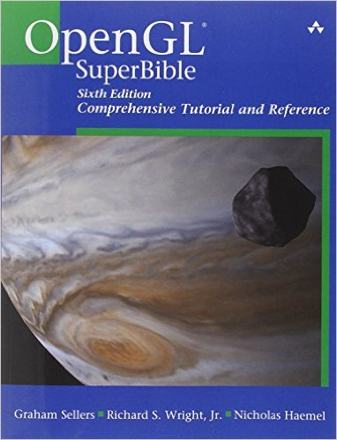
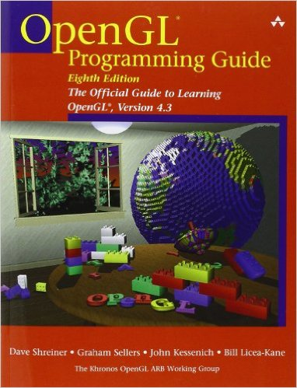
Material Técnico Complementar
OpenGL API Documentation Overview, URL: https://www.opengl.org/documentation/

Slide 38
Atividades
Leia o primeiro capítulo texto adotado
Procure a errata do livro na internet e fique por dentro dos erros conhecidos presentes no livro
O livro é de 2003, contudo, estamos em 2017. Portanto, muita coisa mudou desde a publicação do livro. Aponte, no primeiro capítulo do livro, ideias ou conceitos que podem ser considerados ultrapassados. Explique cada caso.

Slide 39
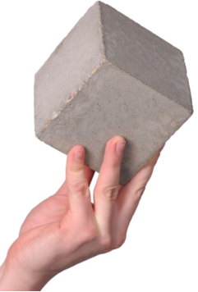
Atividade
Modelar e desenhar um objeto cúbico (como o da imagem ao lado)
Objetivo: gerar um desenho realístico de um cubo
Questões principais:
Modelagem: como descrever o objeto?
Renderização: como podemos visualizar esse modelo?

